Slide 1
Ассоциация «Клуб бухгалтеров и аудиторов некоммерческих организаций» (Москва) в рамках проекта «Информационная поддержка НКО: налогообложение и бухгалтерский учёт. Этап V»

Slide 2
при финансовой поддержке Фонда президентских грантов

Slide 3
163-й вебинар Ассоциации "КБА НКО" 27.09.2022
«Наименование и символика НКО: судебная практика правовой защиты исключительного права»
в рамках проекта
«Информационная поддержка НКО: налогообложение и бухгалтерский учёт. Этап V»
с использованием гранта Президента Российской Федерации на развитие гражданского общества, предоставленного Фондом президентских грантов

Slide 4
Деятельность Ассоциации:
Ежеквартальные встречи московского Клуба
Встречи региональных Клубов (Великий Новгород, Екатеринбург, Ижевск, Казань, Нижний Новгород, Пенза, Ленинградская область, Саратов, Севастополь, Симферополь, Ульяновск, Хабаровск)
Регулярные обзоры изменений в законодательстве, касающихся НКО
Консультационные семинары и вебинары
Серия книг «Некоммерческие организации» под общей редакцией П.Ю. Гамольского

Slide 5
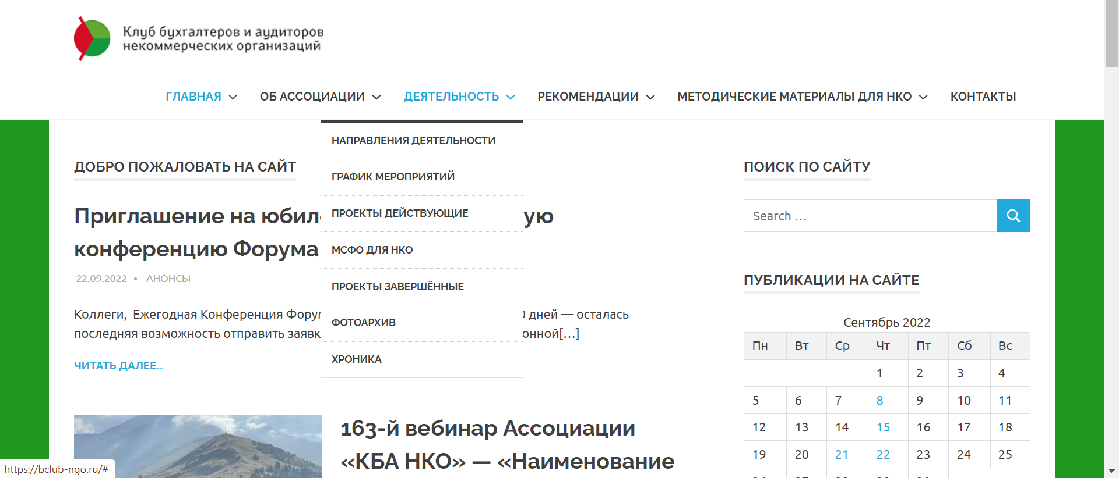

Slide 6
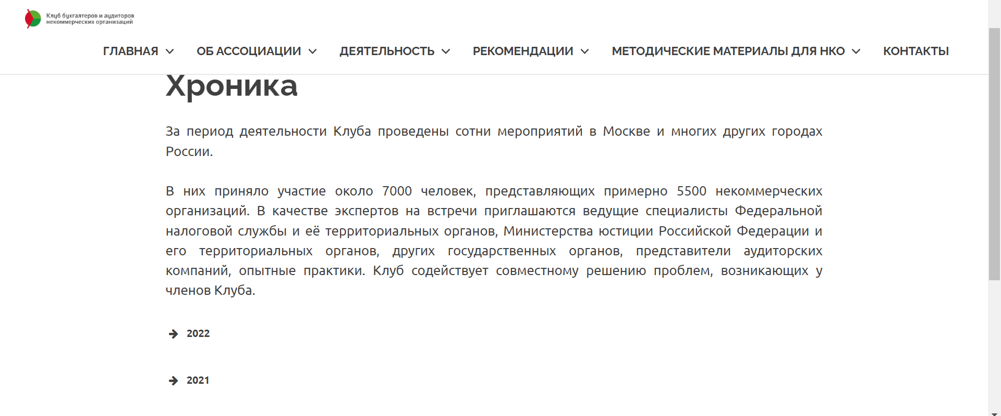

Slide 7
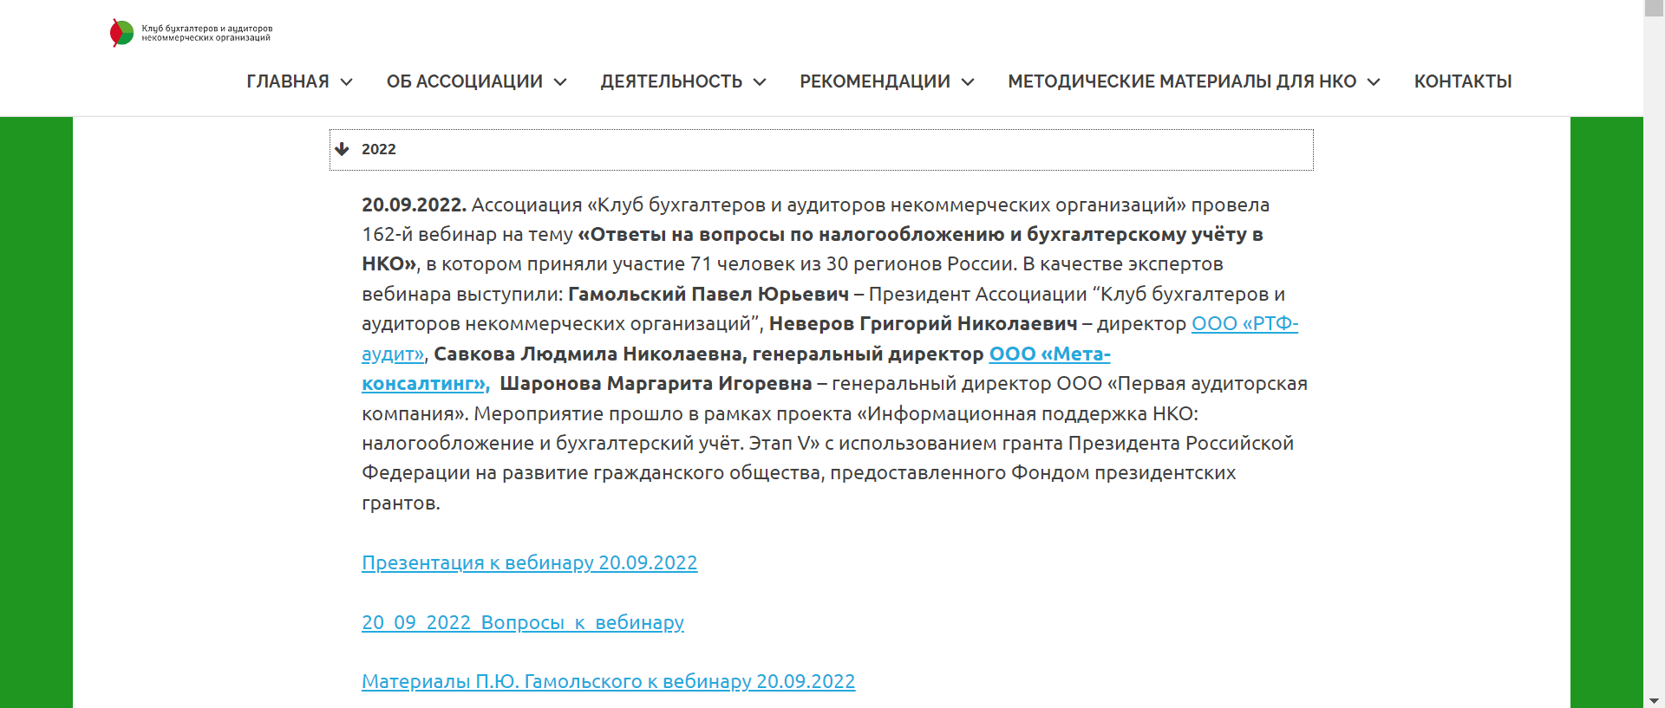

Slide 8
Присоединяйтесь к нам
* в Контакте:
https://m.vk.com/public183078827?from=groups
* в Телеграмм:
https://t.me/bclubngo

Slide 9
Наши вебинары в Интернете
*https://www.youtube.com/channel/UCjTcVOe3ucOVpB84OsPaLnQ/videos
*Открыта подписка на обновление канала

Slide 10
План-график вебинаров на октябрь 2022 г.
04.10.2022. г. Москва. 164-й вебинар «Оперативный учёт в НКО и современные методы учёта в НКО: автоматизация рабочих процессов». Эксперт – Лычагина Наталья Сергеевна, эксперт «Клуба бухгалтеров и руководителей СО НКО Свердловской области», ООО «Оптимум Парето», г. Екатеринбург.
11.10.2022. г. Москва. 165-й вебинар «Контроль движения денежных средств в НКО по разным источникам финансирования». Эксперт – Петрова Оксана Викторовна, экономист, тренер и консультант по финансовому менеджменту и бюджетированию в НКО, консультант по организационной структуре НКО, директор благотворительного фонда «Добрый город Петербург» (http://dobrygorodspb.ru/).
18.10.2022. г. Москва. 166-й вебинар «Формирование резервов, в т.ч. в НКО. Резерв на отпуска, резерв по сомнительным долгам и др.». Эксперт – Свечкопал Андрей Николаевич, практикующий аудитор, ведущий преподаватель института МФЦ, имеет опыт контрольной работы в Управлении по надзору за аудиторской деятельностью Федерального казначейства, в области проведения СРО контроля качества работы аудиторских организаций и аудиторов.

Slide 11
Контакты Ассоциации:
Телефон:
Сайт:
Электронная почта:
+7 (495) 972-80-68
bclub-ngo.ru
bclub-ngo2014@mail.ru

Slide 12
Эксперт
сегодняшнего
вебинара

Slide 13
Дробот Юлия Викторовна
Руководитель Автономной некоммерческой благотворительной организации развития и поддержки территорий «ЮЛВИД-ЦЕНТР», член Ассоциации «Юристы за гражданское общество».

